Slide 1
熱力学的遺伝アルゴリズムによる
CNN 構造の進化的獲得
創発ソフトウェア研究室
B3 平 智隆

Slide 2
目次
はじめに
要素技術
提案手法
実験概要
実験結果
まとめと今後の課題

Slide 3
目次
はじめに
要素技術
提案手法
実験概要
実験結果
まとめと今後の課題

Slide 4
はじめに
近年，機械学習を用いた画像識別に注目
畳み込みニューラルネットワークによる画像識別 (Convolutional Neural Network: CNN)
問題の高度化により，CNN の構造が複雑化 → 人手で最適化することは難しい

Slide 5
はじめに
gaCNN
CNN の構造の最適化に遺伝的アルゴリズム (Genetic Algorithm: GA) を利用
GA の選択ルールの検討が不十分

Slide 6
はじめに
GA の初期収束問題
探索初期に個体の多様性が消失 → 個体群が同じ個体で埋没
局所最適解へと収束
多様性を考慮した選択ルールを採用した tdgaCNN

Slide 7
目次
はじめに
要素技術
提案手法
実験概要
実験結果
まとめと今後の課題

Slide 8
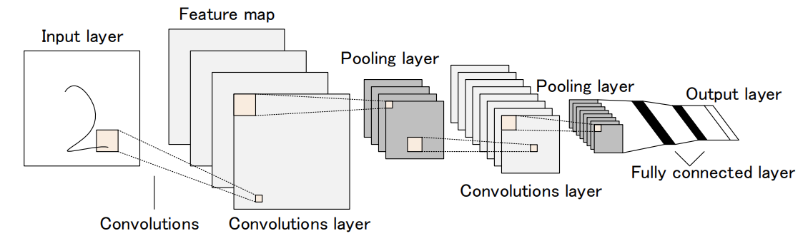
畳み込みニューラルネットワーク
畳み込みニューラルネットワーク (Convolutional Neural Network: CNN)
画像認識分野で広く利用
野村 泰稔, 村尾 彩希, 阪口 幸広, 古田 均. 深層畳み込みニューラルネットワークに基づくコンクリート表面のひび割れ検出システム. 土木学会論文集F6（安全問題）, 2017, 73 巻, 2 号

Slide 9
遺伝的アルゴリズム
遺伝的アルゴリズム (Genetic Algorithm: GA)
生物の進化からヒントを得た最適化手法
解の遺伝子を表現する配列に交叉，突然変異， 選択といった操作を繰り返し適用
各個体について適応度を計算し，高いものを 次世代に残し，低いものを淘汰

Slide 10
gaCNN
CNN の構造を遺伝子符号化
GA による探索でより良い CNN 構造を獲得
FashionMNIST, MNIST で競合 16 手法のうち 12 手法の精度を凌駕

Slide 11
gaCNN –––– 遺伝子初期化戦略
??

Slide 12
目次
はじめに
要素技術
提案手法
実験概要
実験結果
まとめと今後の課題

Slide 13
熱力学的遺伝アルゴリズム
熱力学的遺伝アルゴリズム (Thermodynamical Genetic Algorithm: TDGA)
GA に熱力学的選択ルールを適用
個体の多様性を維持することがねらい → 初期収束問題の解消

Slide 14
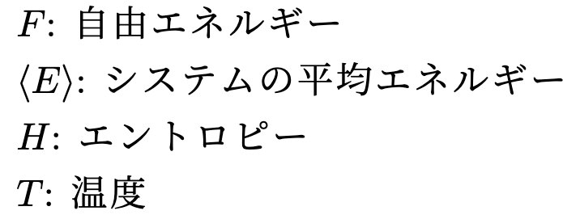
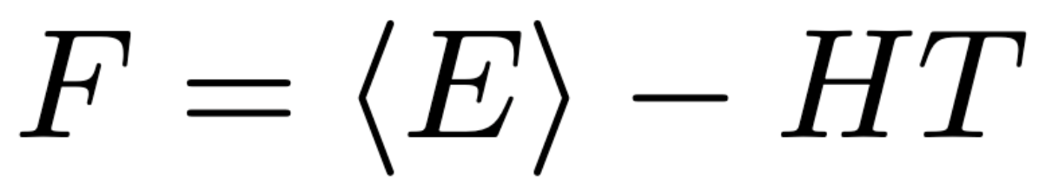
熱力学的選択ルール
自由エネルギー
エネルギー最小化
を追求する項
系の多様性維持を
追求する項
多様性を維持しつつエネルギー最小化を追求できる

Slide 15
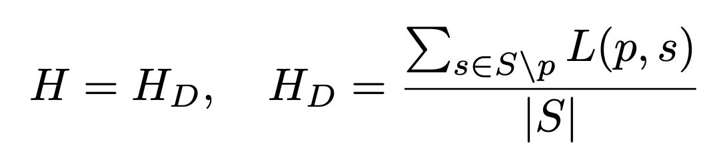
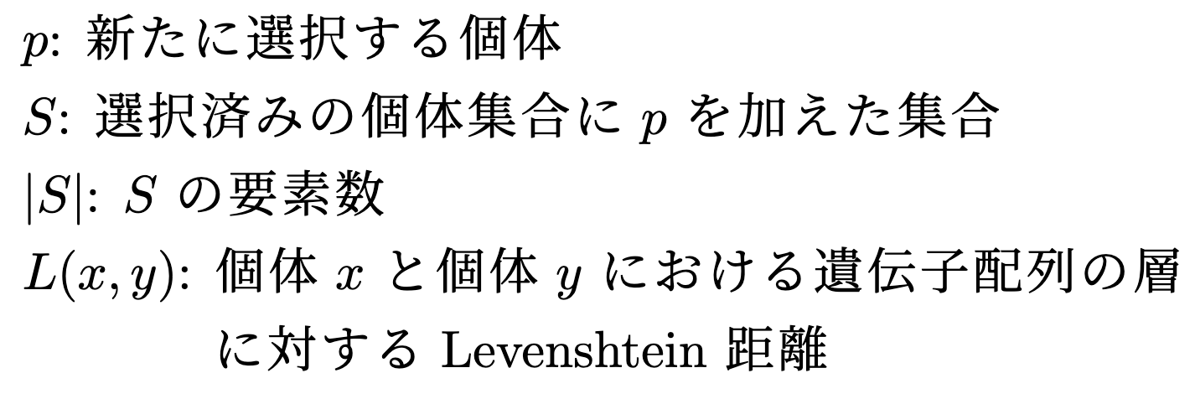
熱力学的選択ルール
エントロピー

Slide 16
提案手法
提案手法: tdgaCNN
CNN アーキテクチャの探索に TDGA を利用

Slide 17
tdgaCNN の流れ
初期母集団を生成
母集団の個体の適応度を評価
選択，交叉，突然変異による次世代の母集団 の生成
2 ~ 3 を世代回数だけ反復
最終世代で最も適応度が高い個体を本学習

Slide 18
tdgaCNN –––– 遺伝子符号化
層の候補: 畳み込み層，プーリング層，全結合層
活性化関数の候補: ReLU, tanh, Sigmoid

Slide 19
目次
はじめに
要素技術
提案手法
実験概要
実験結果
まとめと今後の課題

Slide 20
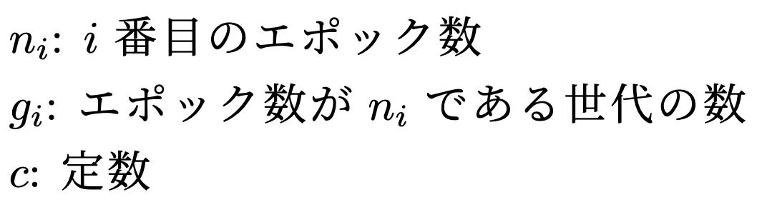
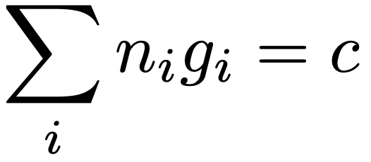

本実験の概要
先行研究
適応度計算のために 1 エポックのみ学習
本実験
今回は として実験

Slide 21
初期個体群の作成
1 度の実験にかかる時間を短縮する目的
ランダムな 100 個体を 20 世代探索
ランダムな
初期個体群
実験用の
初期個体群
tdgaCNN 20 世代

Slide 22
実験 1
探索フェーズでのエポック数を固定
世代数 | エポック数
80 | 1
40 | 2
20 | 4
16 | 5
10 | 8
8 | 10
6 パターンで実験

Slide 23
実験 2
エポック数を変化させながら探索
世代数 | エポック数
16 | 1
8 | 2
4 | 4
2 | 8
1 | 16
エポック数増加
エポック数減少
エポック数増加と減少の 2 パターンで実験

Slide 24
データセット
使用データセット: FashionMNIST
合計 7 万枚
3 万枚
3 万枚
1 万枚
初期母集団作成用
実験 1, 2 用
テスト用

Slide 25
目次
はじめに
要素技術
提案手法
実験概要
実験結果
まとめと今後の課題

Slide 26
初期個体群の作成
ランダムな
初期個体群
実験用の
初期個体群
tdgaCNN 20 世代

Slide 27
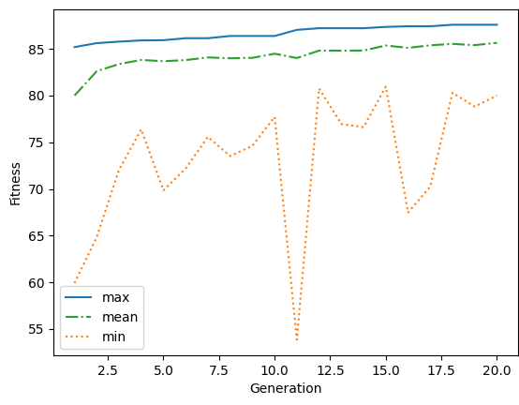
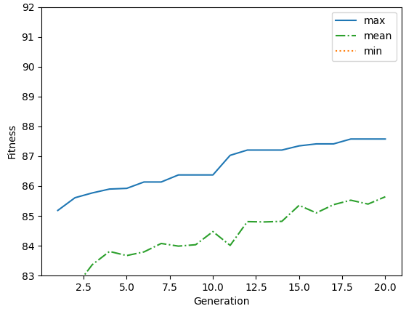
実験結果 –––– 適応度推移
ランダムな初期個体を母集団とし 20 世代探索

Slide 28
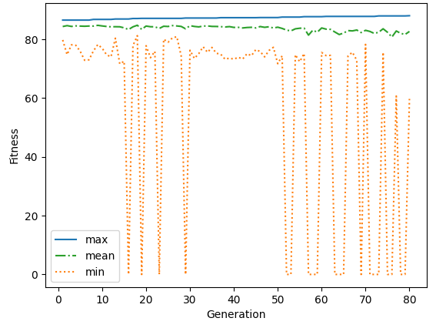
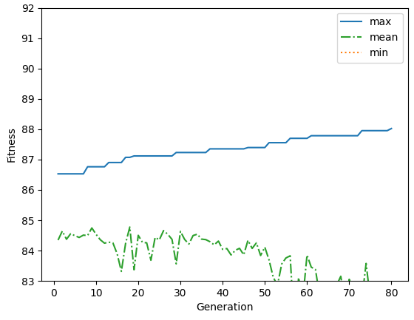
実験結果 –––– 適応度推移
80 世代 1 エポックで探索

Slide 29
実験 1 の結果 –––– 最終的な識別精度
本学習後の最良個体をテストしたときの 最良識別精度
 | 1 回目 [%] | 2 回目 [%] | 平均 [%]
80 世代 1 エポック | 92.04 | 89.42 | 90.73
40 世代 2 エポック | 92.13
20 世代 4 エポック | 92.26
16 世代 5 エポック | 93.09
10 世代 8 エポック | 90.00
8 世代 10 エポック | 92.29

Slide 30
実験 2 の結果 –––– 最終的な識別精度
本学習後の最良個体をテストしたときの 最良識別精度
 | 1 回目 [%] | 2 回目 [%] | 平均 [%]
エポック数を 増加させた時 | 91.36
エポック数を 減少させた時 | 91.93

Slide 31
目次
はじめに
要素技術
提案手法
実験概要
実験結果
まとめと今後の課題

